Slide 1
異常狀況手動更新(檔案更新) 操作方式

Slide 2
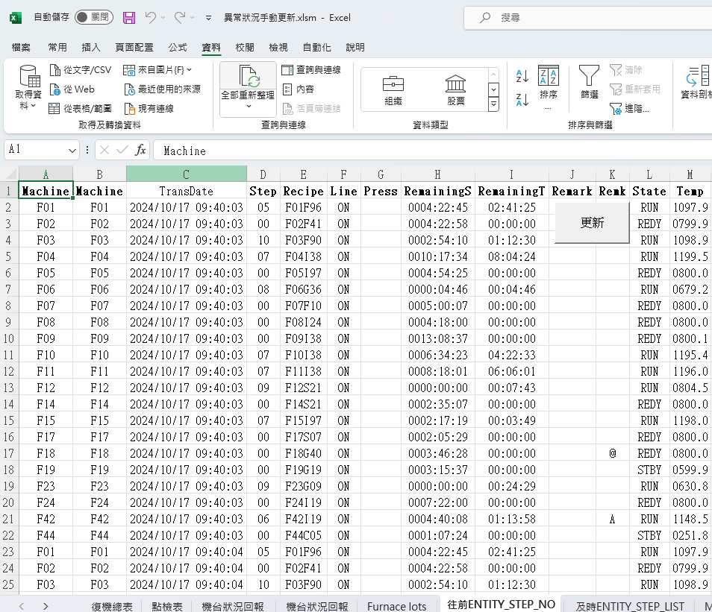
開啟 異常狀況手動更新.xlsm 檔案
1
按 資料
2
按 全部重新整理

Slide 3
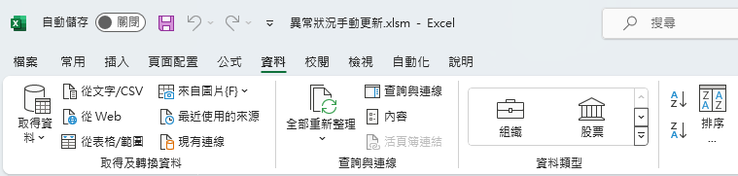
1
重複 按 全部重新整理 2 ~ 3次
2
檔案左下角顯示 “正在執行背景查詢”
3
待檔案左下角顯示 “協助工具: 調查”
4
完成

Slide 4
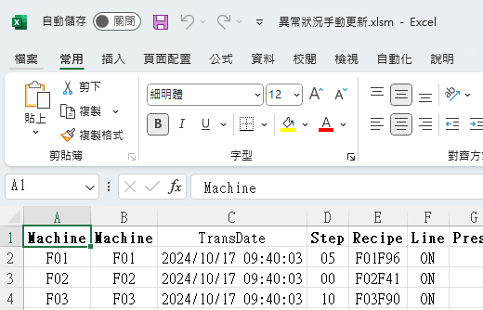
點選 檔案

Slide 5
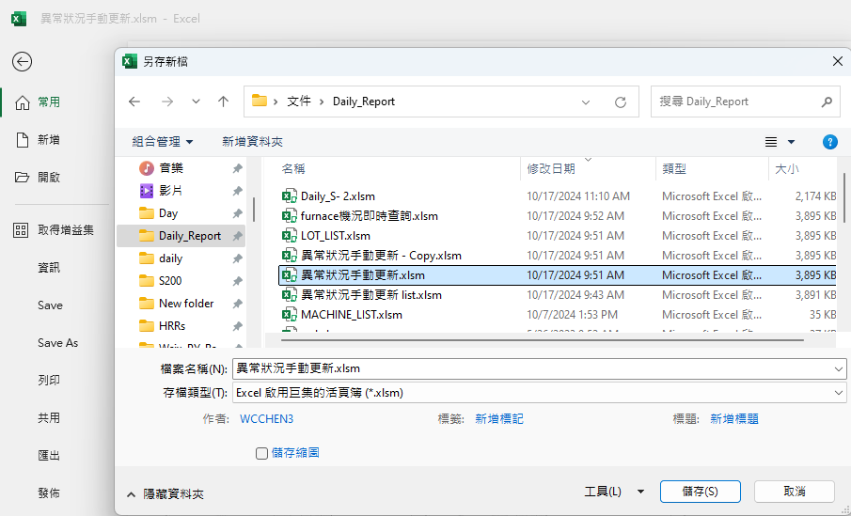
要儲存 三個檔名 (異常狀況手動更新.xlsm / furnace機況即時查詢.xlsm / LOT_LIST.xlsm)
1
點選 另存新檔
2
點選 存檔位置及檔名

Slide 6
異常狀況手動更新(檔案存放網頁) 操作方式

Slide 7
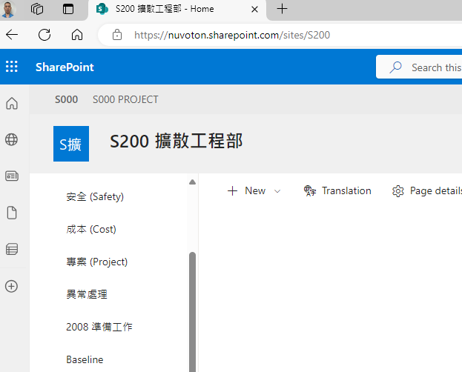
開啟部門(S200)網頁
點選 異常處理

Slide 8
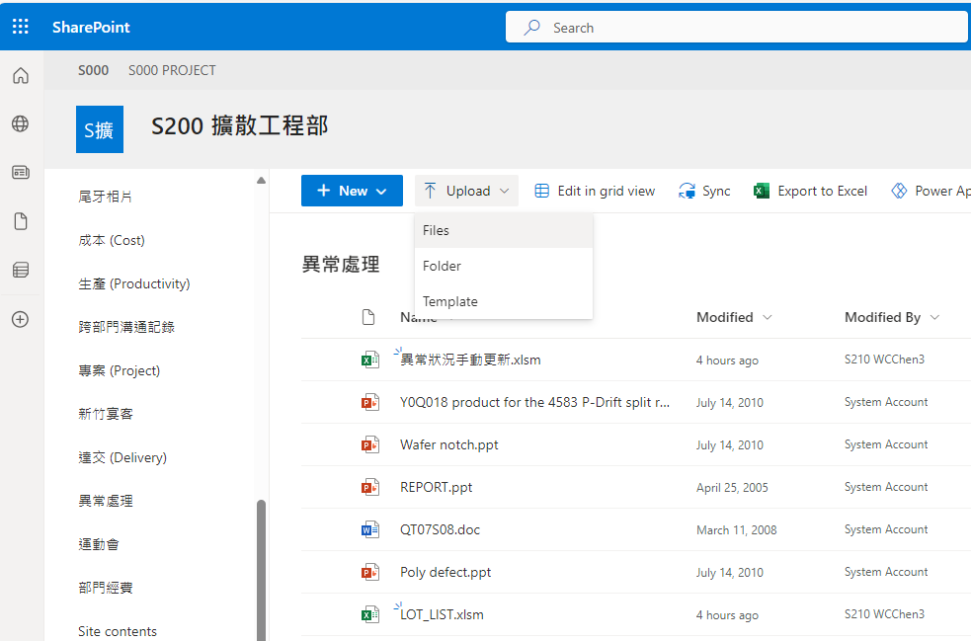
上傳檔案
點選 Upload / Files

Slide 9
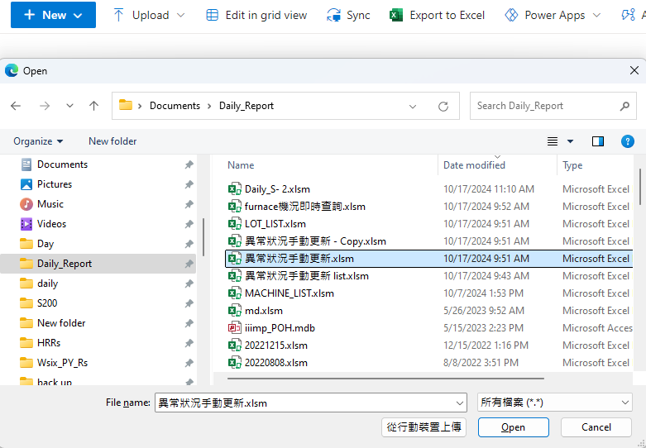
S200 網頁上傳 “異常狀況手動更新.xlsm“ 檔案
1
點選 欲上傳檔案位置及上傳檔案
2
按 Open

Slide 10
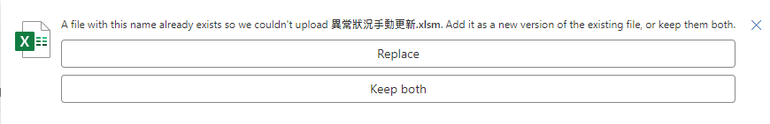
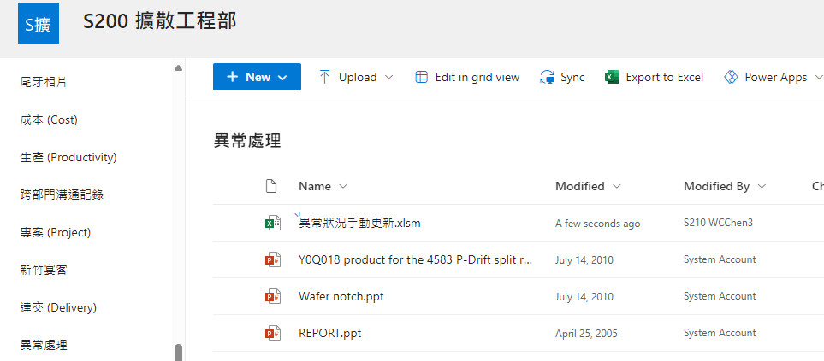
完成上傳
1
按 Reclace
完成上傳 “異常狀況手動更新.xlsm”

Slide 11
上傳檔案
點選 Upload / Files

Slide 12
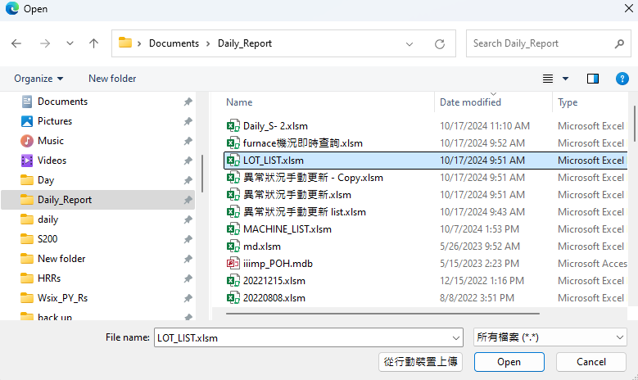
S200 網頁再上傳 “LOT_LIST.xlsm“ 檔案
1
點選 欲上傳檔案位置及上傳檔案
2
按 Open

Slide 13
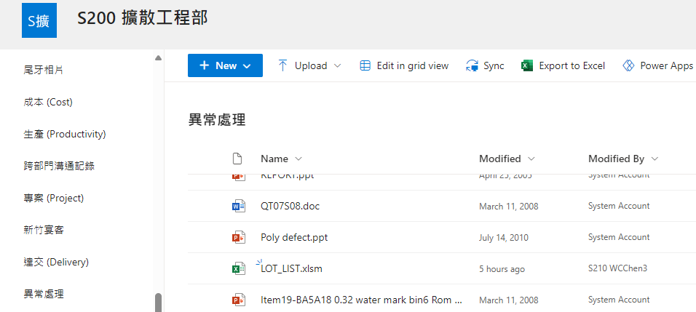
完成上傳
1
按 Reclace
完成上傳 “LOT_LIST.xlsm”

Slide 14
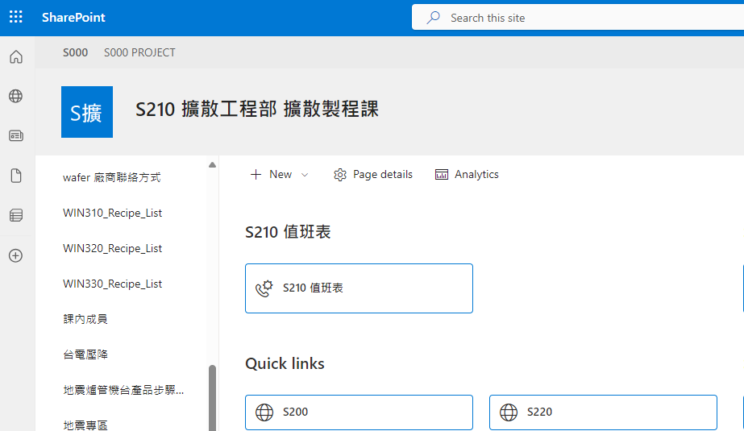
開啟部門(S210)網頁
點選 地震爐管機台產品步驟即時查詢

Slide 15
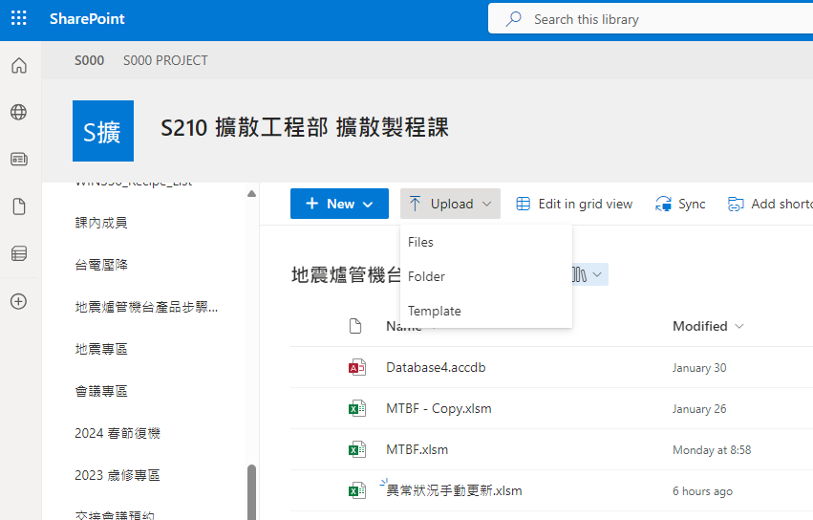
上傳檔案
點選 Upload / Files

Slide 16
S210 網頁上傳 “異常狀況手動更新.xlsm“ 檔案
1
點選 欲上傳檔案位置及上傳檔案
2
按 Open

Slide 17
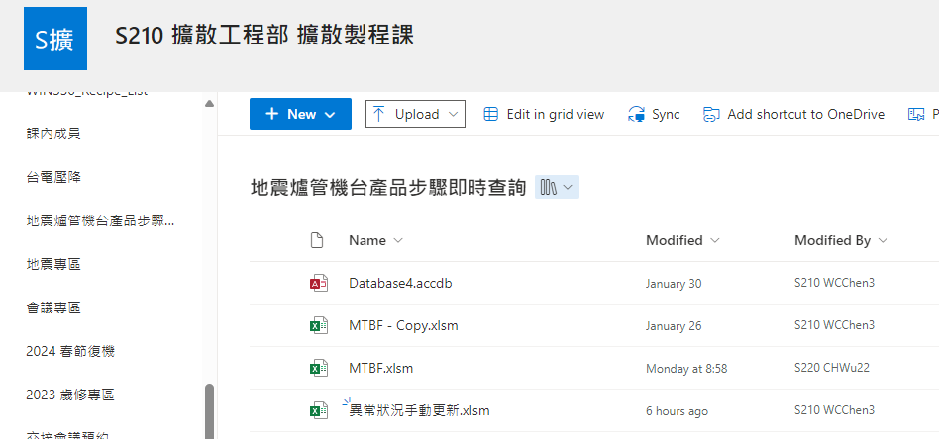
完成上傳
1
按 Reclace
完成上傳 “異常狀況手動更新.xlsm”

Slide 18
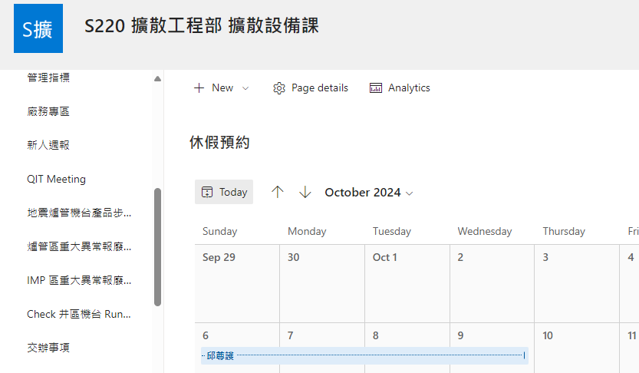
開啟部門(S220)網頁
點選 地震爐管機台產品步驟即時查詢

Slide 19
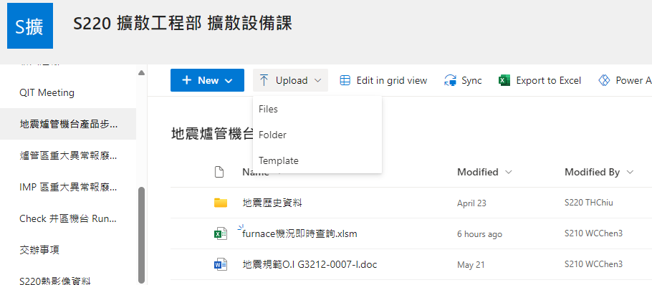
上傳檔案
點選 Upload / Files

Slide 20
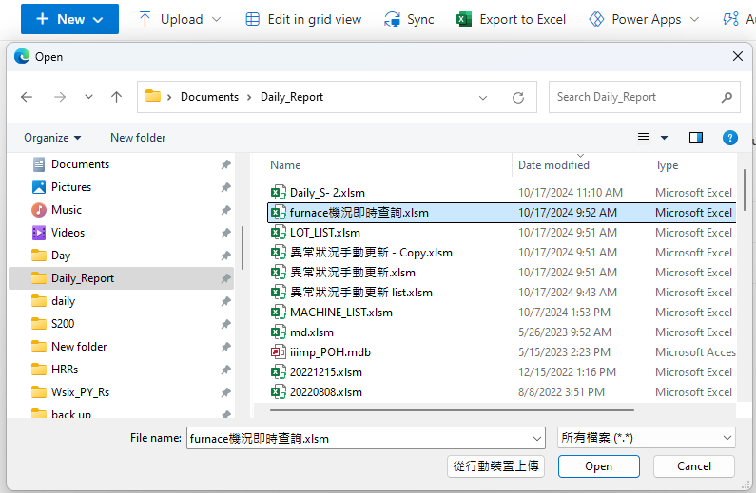
S220 網頁上傳 “furnace機況即時查詢.xlsm“ 檔案
1
點選 欲上傳檔案位置及上傳檔案
2
按 Open

Slide 21
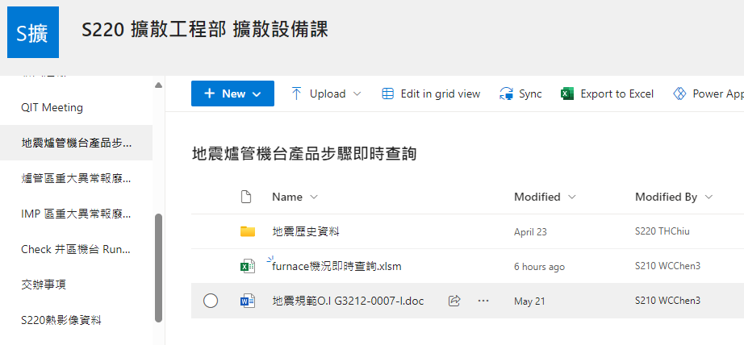
完成上傳
1
按 Reclace
完成上傳 “furnace機況即時查詢.xlsm”

Slide 22
異常狀況手動更新(變更資料庫) 操作方式

Slide 23
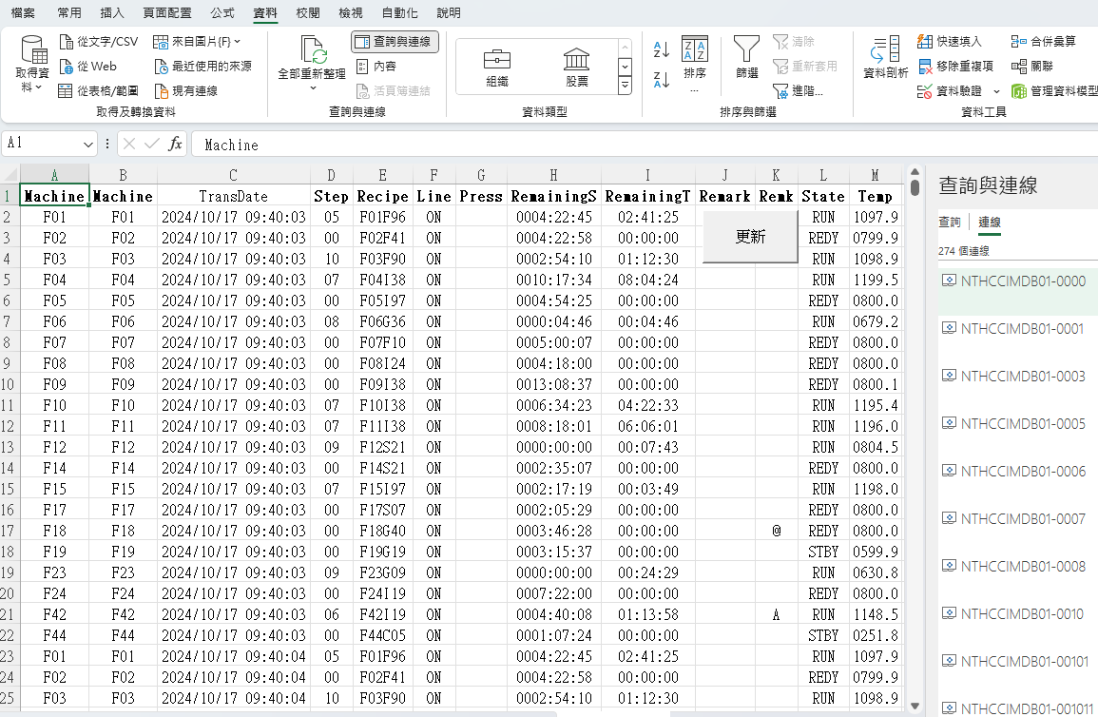
開啟 異常狀況手動更新.xlsm 檔案
1
按 資料
3
編輯 274 個連線
2
按 查詢與連線

Slide 24
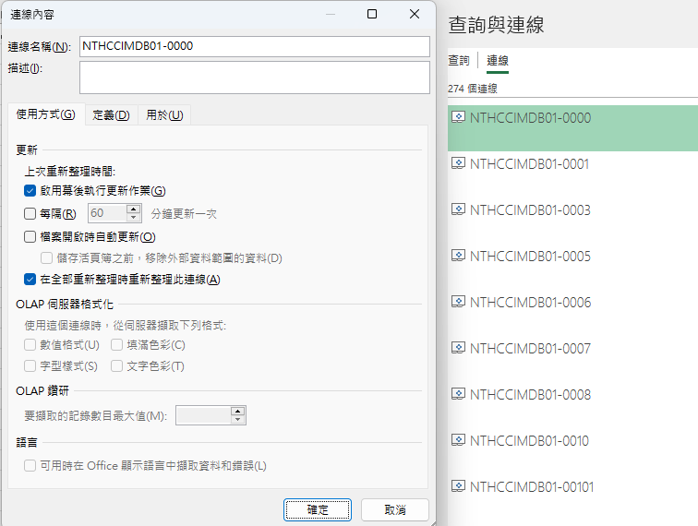
點擊 來自 NTHCCIMDB01-0000 的查詢
2
按 定義
1
點擊 NTHCCIMDB01-0000 的查詢

Slide 25
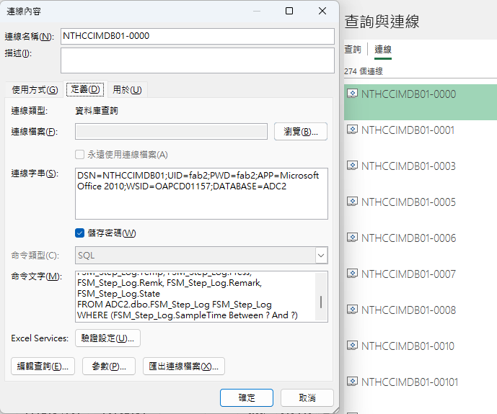
點擊 來自 MS Access Database 的查詢
1
DSN=NTHCCIMDB01;UID=fab2;PWD=fab2
DATABASE=ADC2
修改成
DSN=?????;UID=???;PWD=????
DATABASE=???
FROM ADC2.
修改成
FROM ???.
2
按 確定

Slide 26
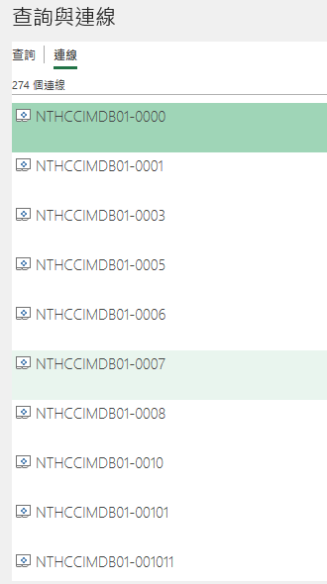
依序編輯 274 個連線

Slide 27
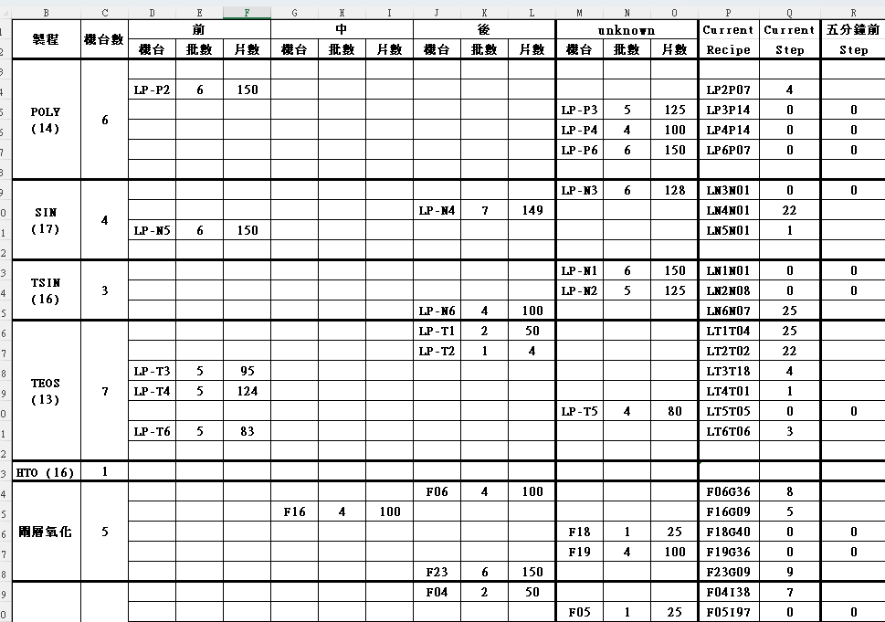
機台報表有分反應 (前 / 中 / 後 及 unknown)

Slide 28
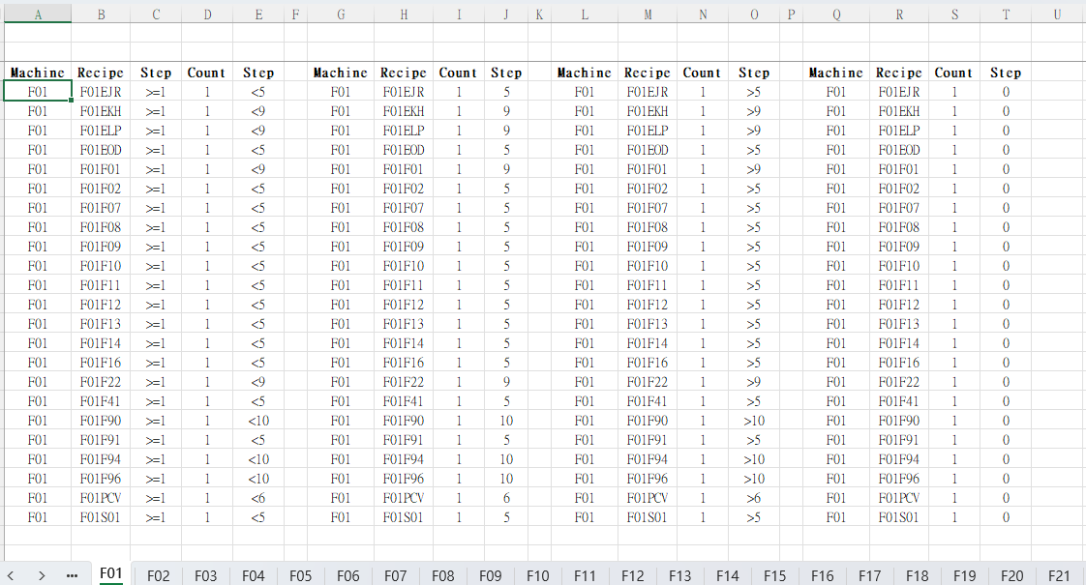
機台報表有分反應 設定如下
反應前
反應中
反應後
反應unknown

